Slide 1
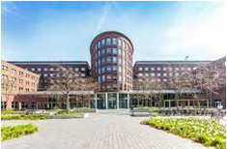
Gebruikersbijeenkomst
Mitel (nieuwe) kantoor
Utrecht, 6 april 2023

Slide 2
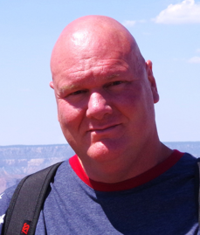
Agenda
12:00
13:00
13:30
14:00
14:30
15:45
17:00
Inloop + lunch
Welkom (Peter Van de Venne) Global MUG
Klanten Case : Justitiële ICT Organisatie : Richard Markies
Koffie/netwerk pauze
Mitel Portfolio update en Roadmap : Alexander Heemskerk Software Assurance
Cloudlink
Teams integratie
Borrel
Einde
Notes:
Welkom:
-
Huishoudelijk:
Wifi ?

Slide 3
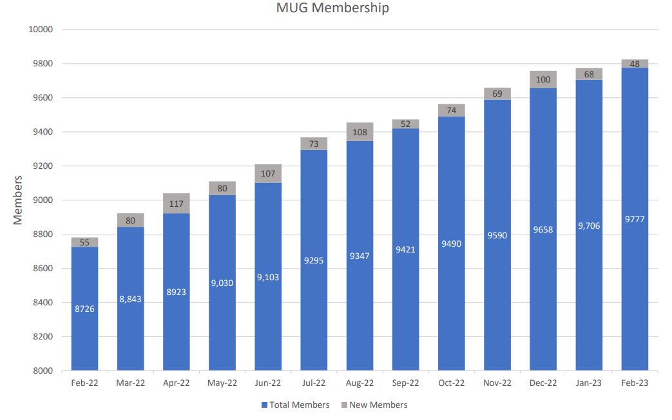
Global Membership

Slide 4
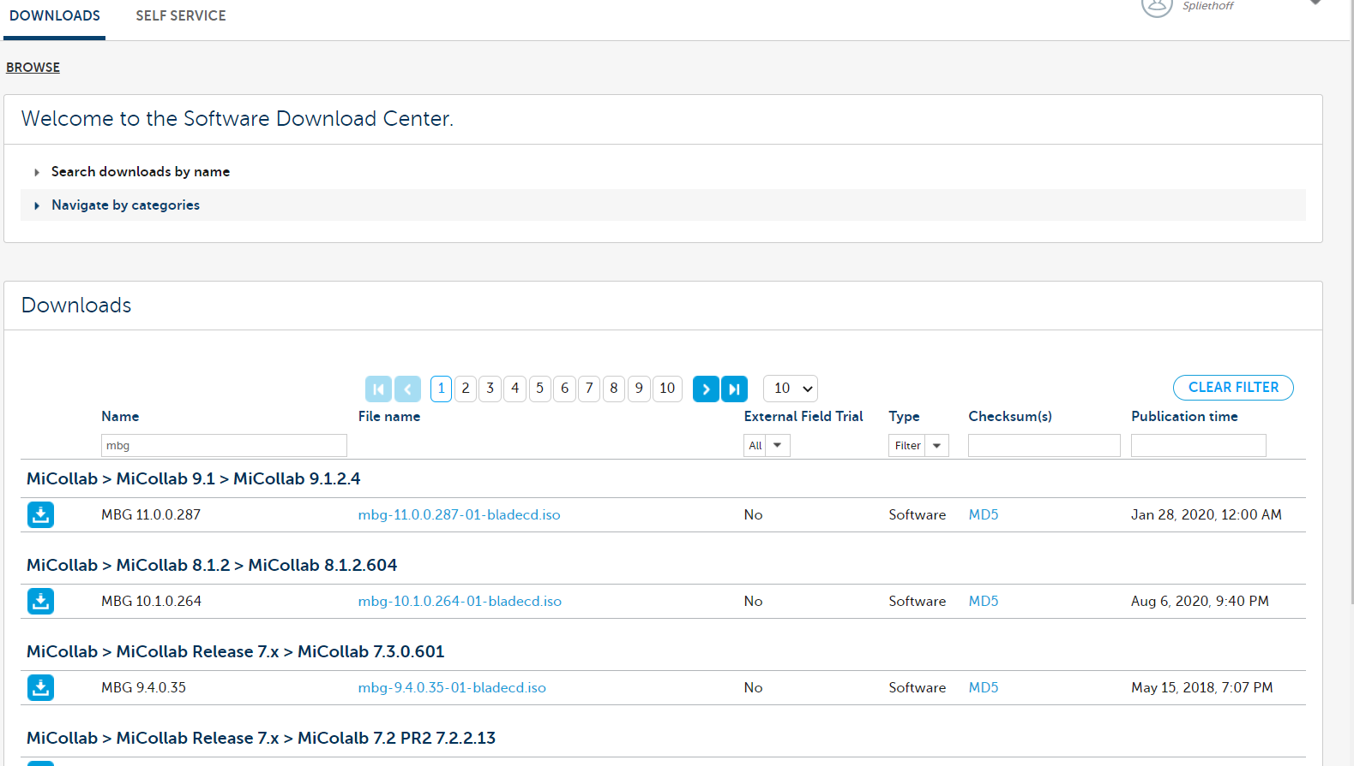
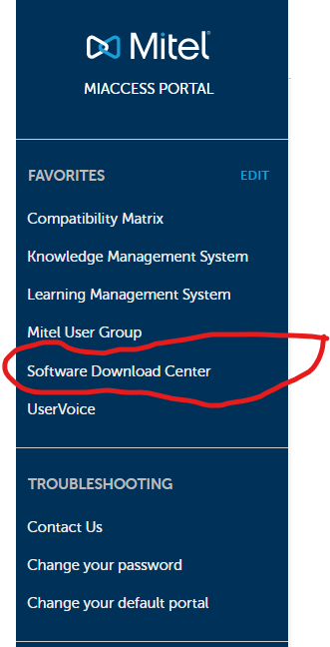
Global
Software Download is weer beschikbaar !

Slide 5
Global - trainingen
Volgende:
- don 13 apr 17u

Slide 6
Mitel Partners
1) Partners zijn begin januari 2023 gevraagd om onze gebruikersgroep onder de aandacht van hun klanten te brengen. Kunnen jullie bij de eigen account manager navragen?
Hebben ze van dit verzoek gehoord?
Wat hebben ze ermee gedaan?
2) Voorstel: volgende keer bijeenkomst met partners in break-out sessies
Welke partners hebben aanwezigen?
Notes:
Kapitein Luitenant ter Zee Michiel Zeeman, sinds 1995 [26jr] werkzaam bij Defensie.
Na een periode van varen en vechten aan boord van de schepen van de Koninklijke Marine heeft hij zich sinds 2007 gespecialiseerd in ICT.
Momenteel werkzaam bij het JIVC [Joint Informatievoorziening Commando] als Plaatsvervangend Hoofd Generieke IT en Infrastructuur en daarmee de Chief Operations Officer van de wereldwijde infrastructuuroperatie van defensie.
In 2014 is hij uitgezonden geweest in NATO-verband. Tijdens die inzet hebben ze bijgedragen aan de anti-piraterij operatie bij de Hoorn van Afrika en patrouilles uitgevoerd op de Middellandse Zee in het kader van anti-smokkel operaties.
Majoor Sebastiaan Postema, 43 jaar uit Groningen
Is ondernemer geweest (oa beveiliging ambassade personeel)
Daarna 10 jaar Reservist bij de landmacht infanterie (o.a. logistiek en pelotonscommandant)
Is inzet in Litouwen als hoofd logistiek.
Sinds kort beroepsmilitair bij de Luchtmacht en verantwoordelijk voor front en backoffice en facilitaire ondersteuning.
Houdt van Golfen, duiken en karten (fan van Max Verstappen…?).

Slide 7
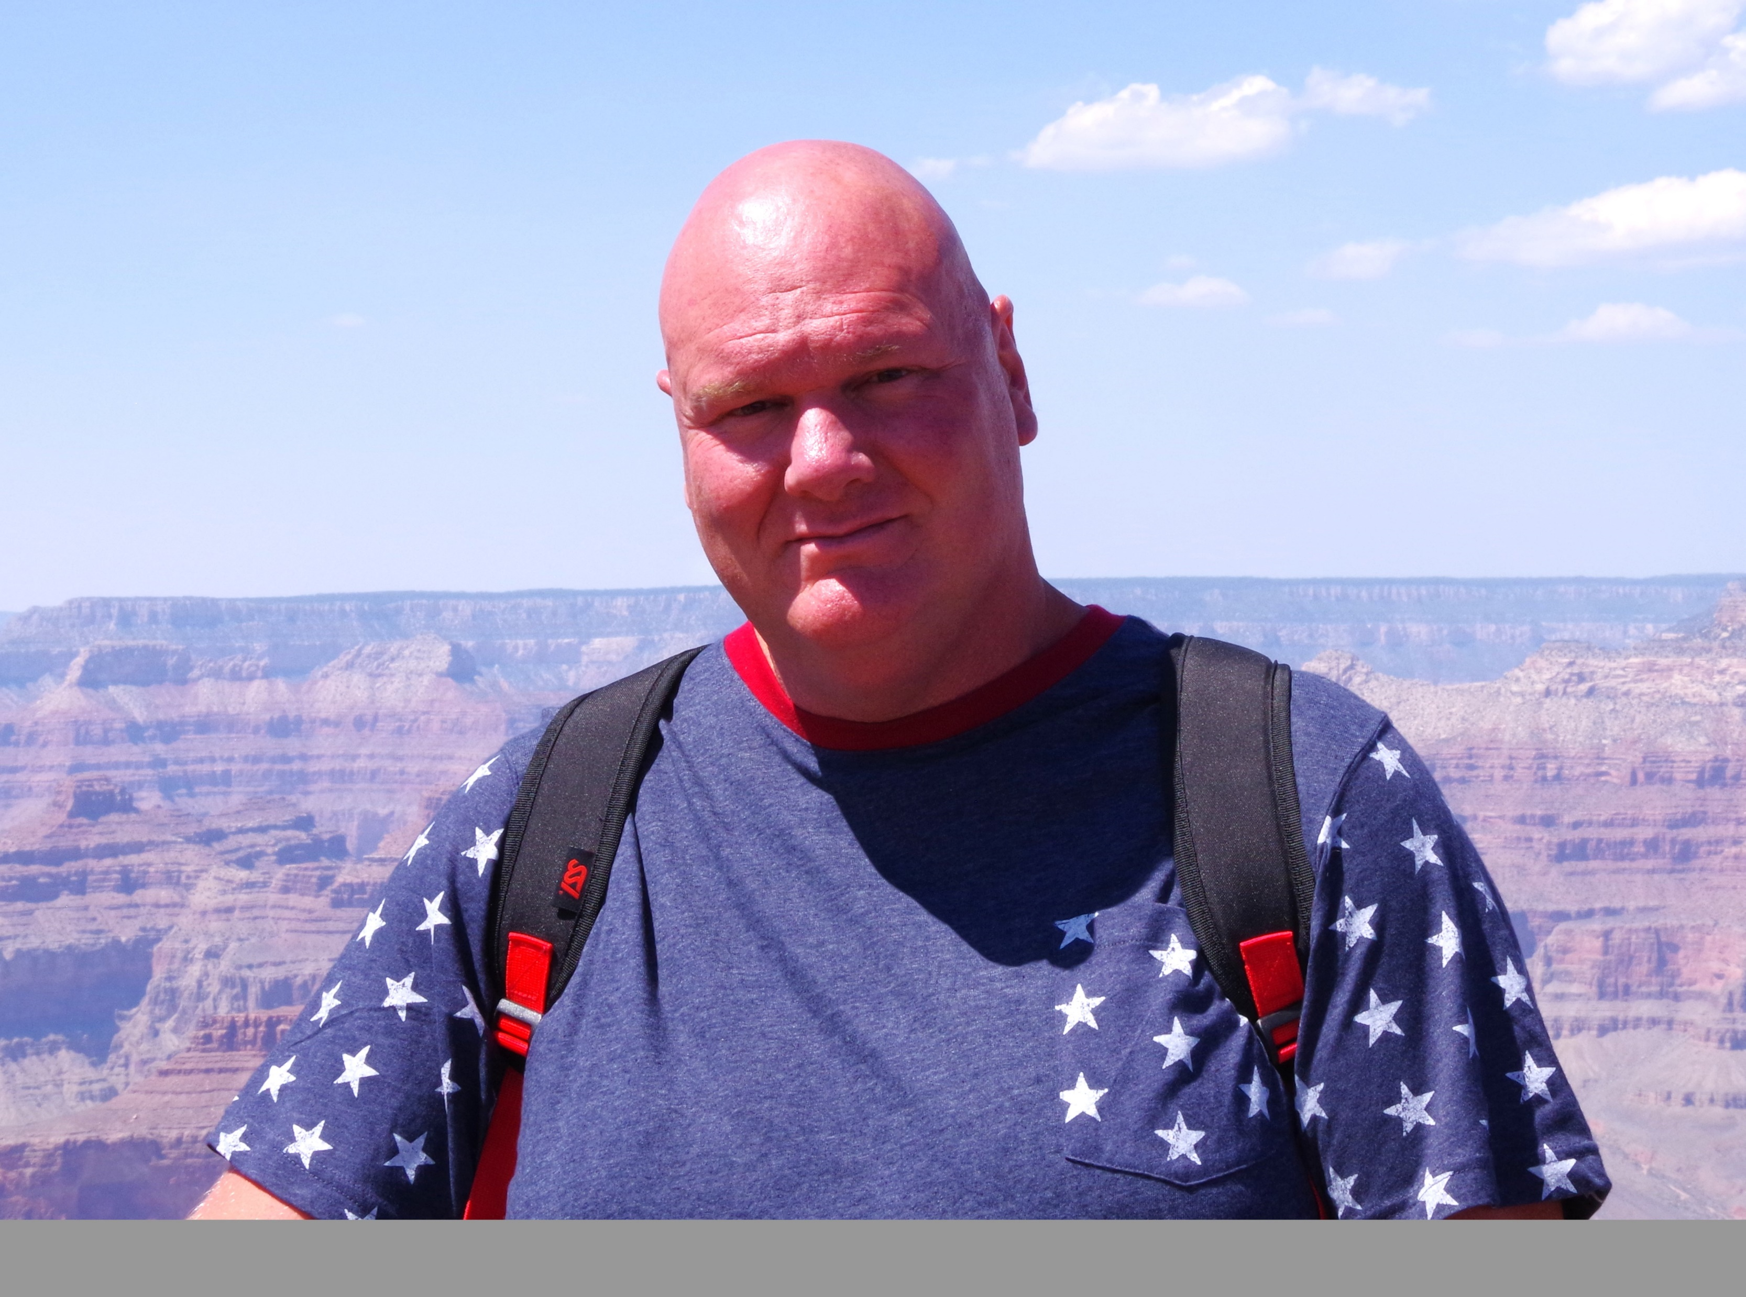
Klanten case : JIO
Justitiële ICT Organisatie (JIO)
Richard Markies
Notes:
Kapitein Luitenant ter Zee Michiel Zeeman, sinds 1995 [26jr] werkzaam bij Defensie.
Na een periode van varen en vechten aan boord van de schepen van de Koninklijke Marine heeft hij zich sinds 2007 gespecialiseerd in ICT.
Momenteel werkzaam bij het JIVC [Joint Informatievoorziening Commando] als Plaatsvervangend Hoofd Generieke IT en Infrastructuur en daarmee de Chief Operations Officer van de wereldwijde infrastructuuroperatie van defensie.
In 2014 is hij uitgezonden geweest in NATO-verband. Tijdens die inzet hebben ze bijgedragen aan de anti-piraterij operatie bij de Hoorn van Afrika en patrouilles uitgevoerd op de Middellandse Zee in het kader van anti-smokkel operaties.
Majoor Sebastiaan Postema, 43 jaar uit Groningen
Is ondernemer geweest (oa beveiliging ambassade personeel)
Daarna 10 jaar Reservist bij de landmacht infanterie (o.a. logistiek en pelotonscommandant)
Is inzet in Litouwen als hoofd logistiek.
Sinds kort beroepsmilitair bij de Luchtmacht en verantwoordelijk voor front en backoffice en facilitaire ondersteuning.
Houdt van Golfen, duiken en karten (fan van Max Verstappen…?).

Slide 8
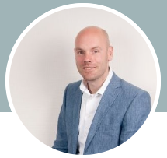
Mitel Update
Mitel Portfolio Update & Roadmap
Alexander Heemskerk
Sales Engineer Mitel Benelux
Notes:
Kapitein Luitenant ter Zee Michiel Zeeman, sinds 1995 [26jr] werkzaam bij Defensie.
Na een periode van varen en vechten aan boord van de schepen van de Koninklijke Marine heeft hij zich sinds 2007 gespecialiseerd in ICT.
Momenteel werkzaam bij het JIVC [Joint Informatievoorziening Commando] als Plaatsvervangend Hoofd Generieke IT en Infrastructuur en daarmee de Chief Operations Officer van de wereldwijde infrastructuuroperatie van defensie.
In 2014 is hij uitgezonden geweest in NATO-verband. Tijdens die inzet hebben ze bijgedragen aan de anti-piraterij operatie bij de Hoorn van Afrika en patrouilles uitgevoerd op de Middellandse Zee in het kader van anti-smokkel operaties.
Majoor Sebastiaan Postema, 43 jaar uit Groningen
Is ondernemer geweest (oa beveiliging ambassade personeel)
Daarna 10 jaar Reservist bij de landmacht infanterie (o.a. logistiek en pelotonscommandant)
Is inzet in Litouwen als hoofd logistiek.
Sinds kort beroepsmilitair bij de Luchtmacht en verantwoordelijk voor front en backoffice en facilitaire ondersteuning.
Houdt van Golfen, duiken en karten (fan van Max Verstappen…?).

Slide 9
Afsluiting
Bedankt !
&
Graag tot de volgende keer

